Slide 1
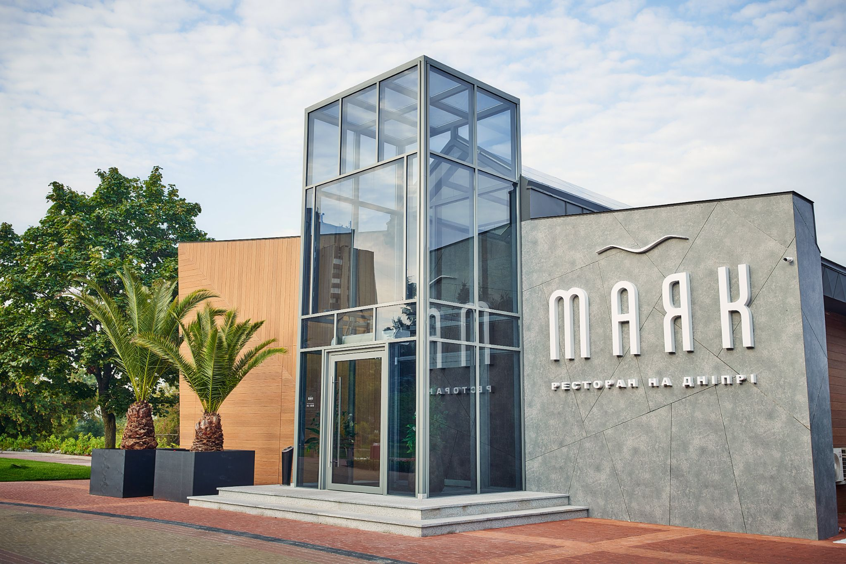

Slide 2
РЕСТОРАН «МАЯК»
Ми зібрали в одному місці все, що любимо і цінуємо в ресторанах: смачна кухня, широкий вибір вин та затишок. У нашому випадку — прибережний затишок із видом на міські мотиви та величну Батьківщину-Мати.
Просторе приміщення на 2 поверхи з панорамними вікнами. Тераси, загальні та банкетні зали, які зможуть з легкістю вмістити до 550 осіб.
За гастрономічні враження відповідає наш шеф-кухар. У меню представлені різноманітні європейські страви як традиційні, так і авторські від шефа.
Коктейльне меню — це творчість нашого шеф-бармена. 12 коктейлів – 12 наших інтерпретацій на смаки бестселерів.
Ресторан «Маяк» обладнаний не лише зручним парком, а й власними пантонами для гостей на човнах, і це одна із наших приємних особливостей. Один з пантонів — плаваючий, що є приємним бонусом для проведення церемоній.

Slide 3
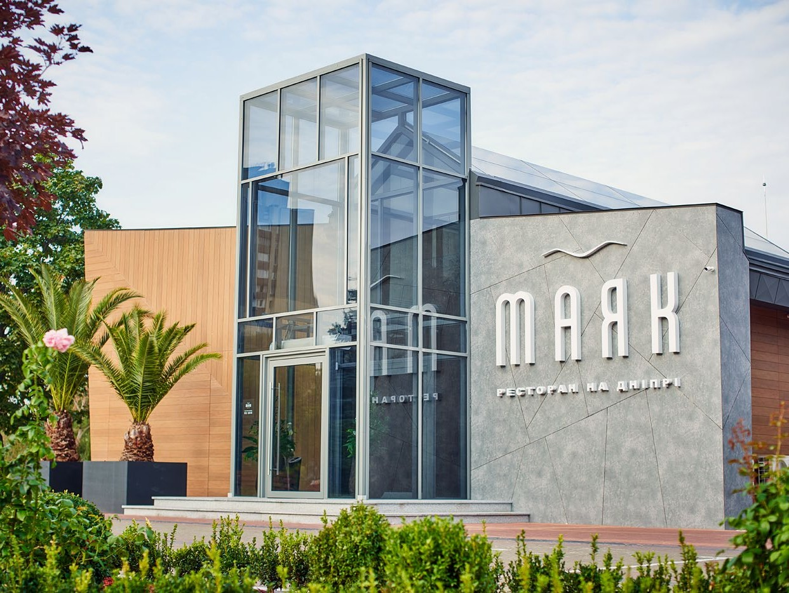
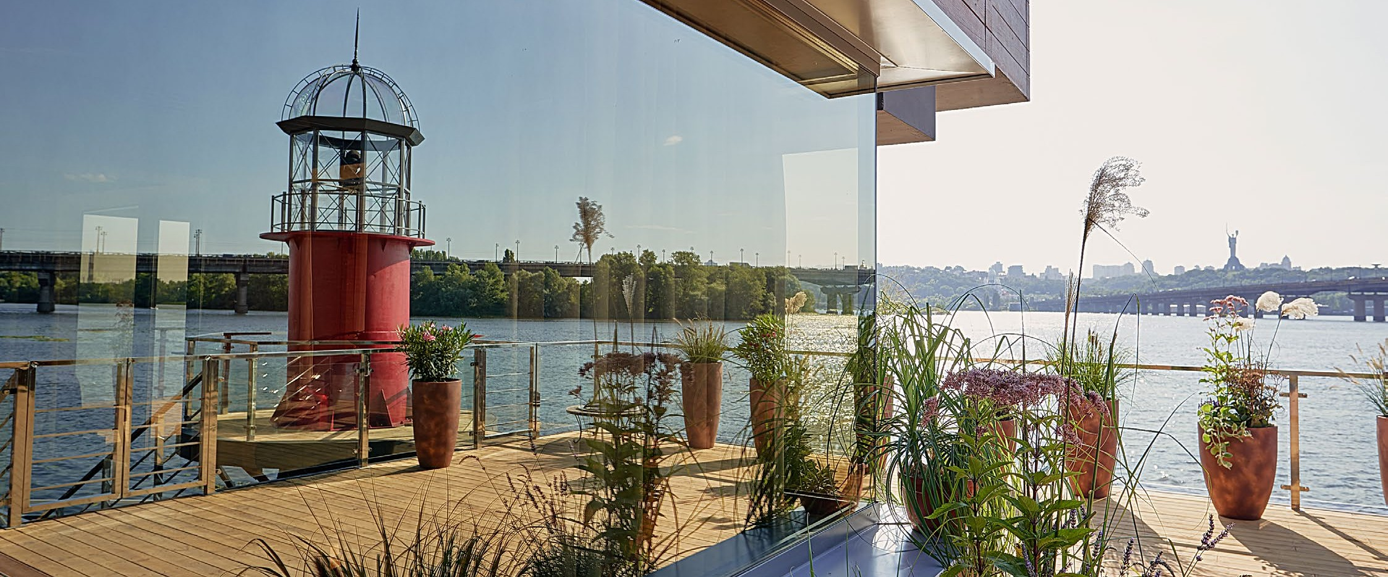
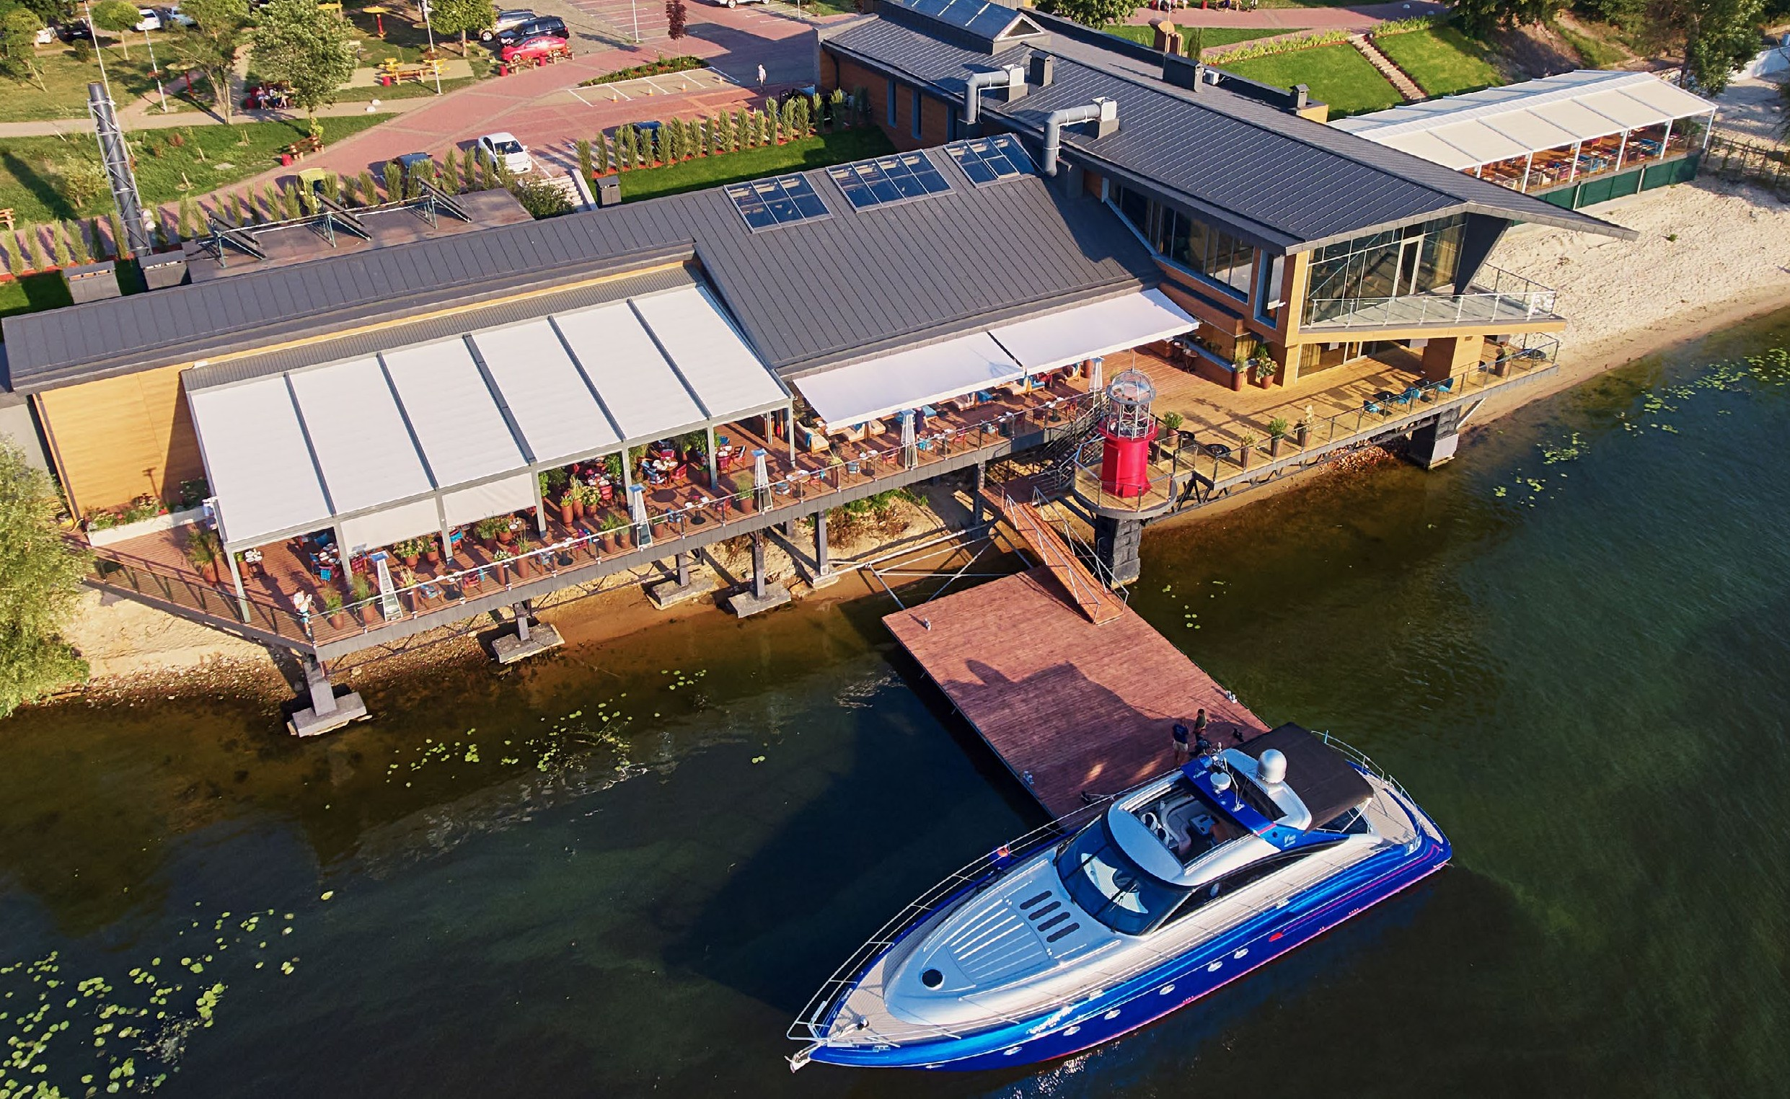
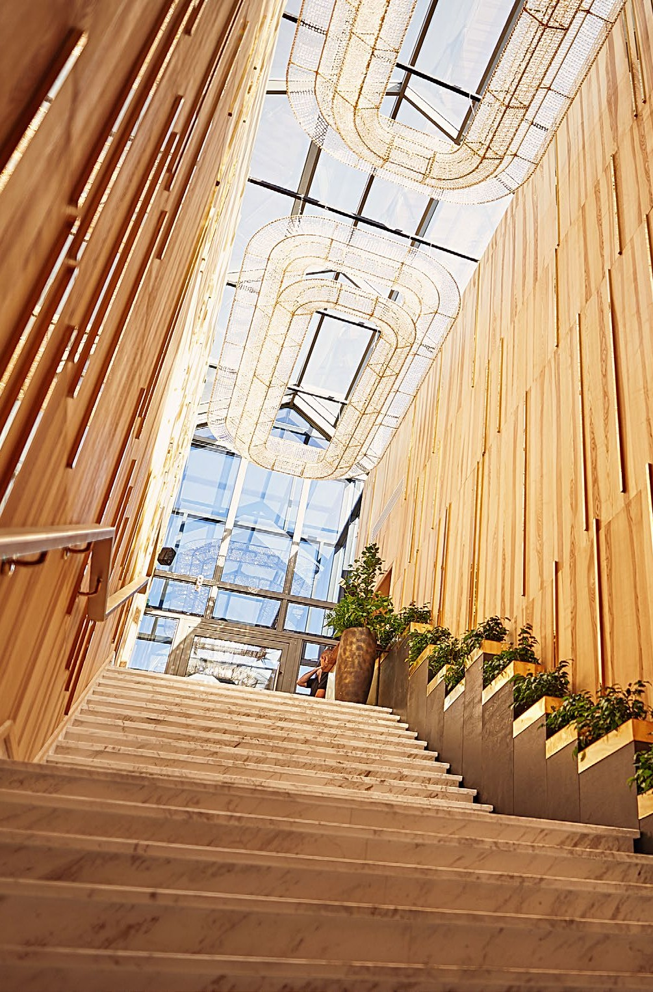

Slide 4
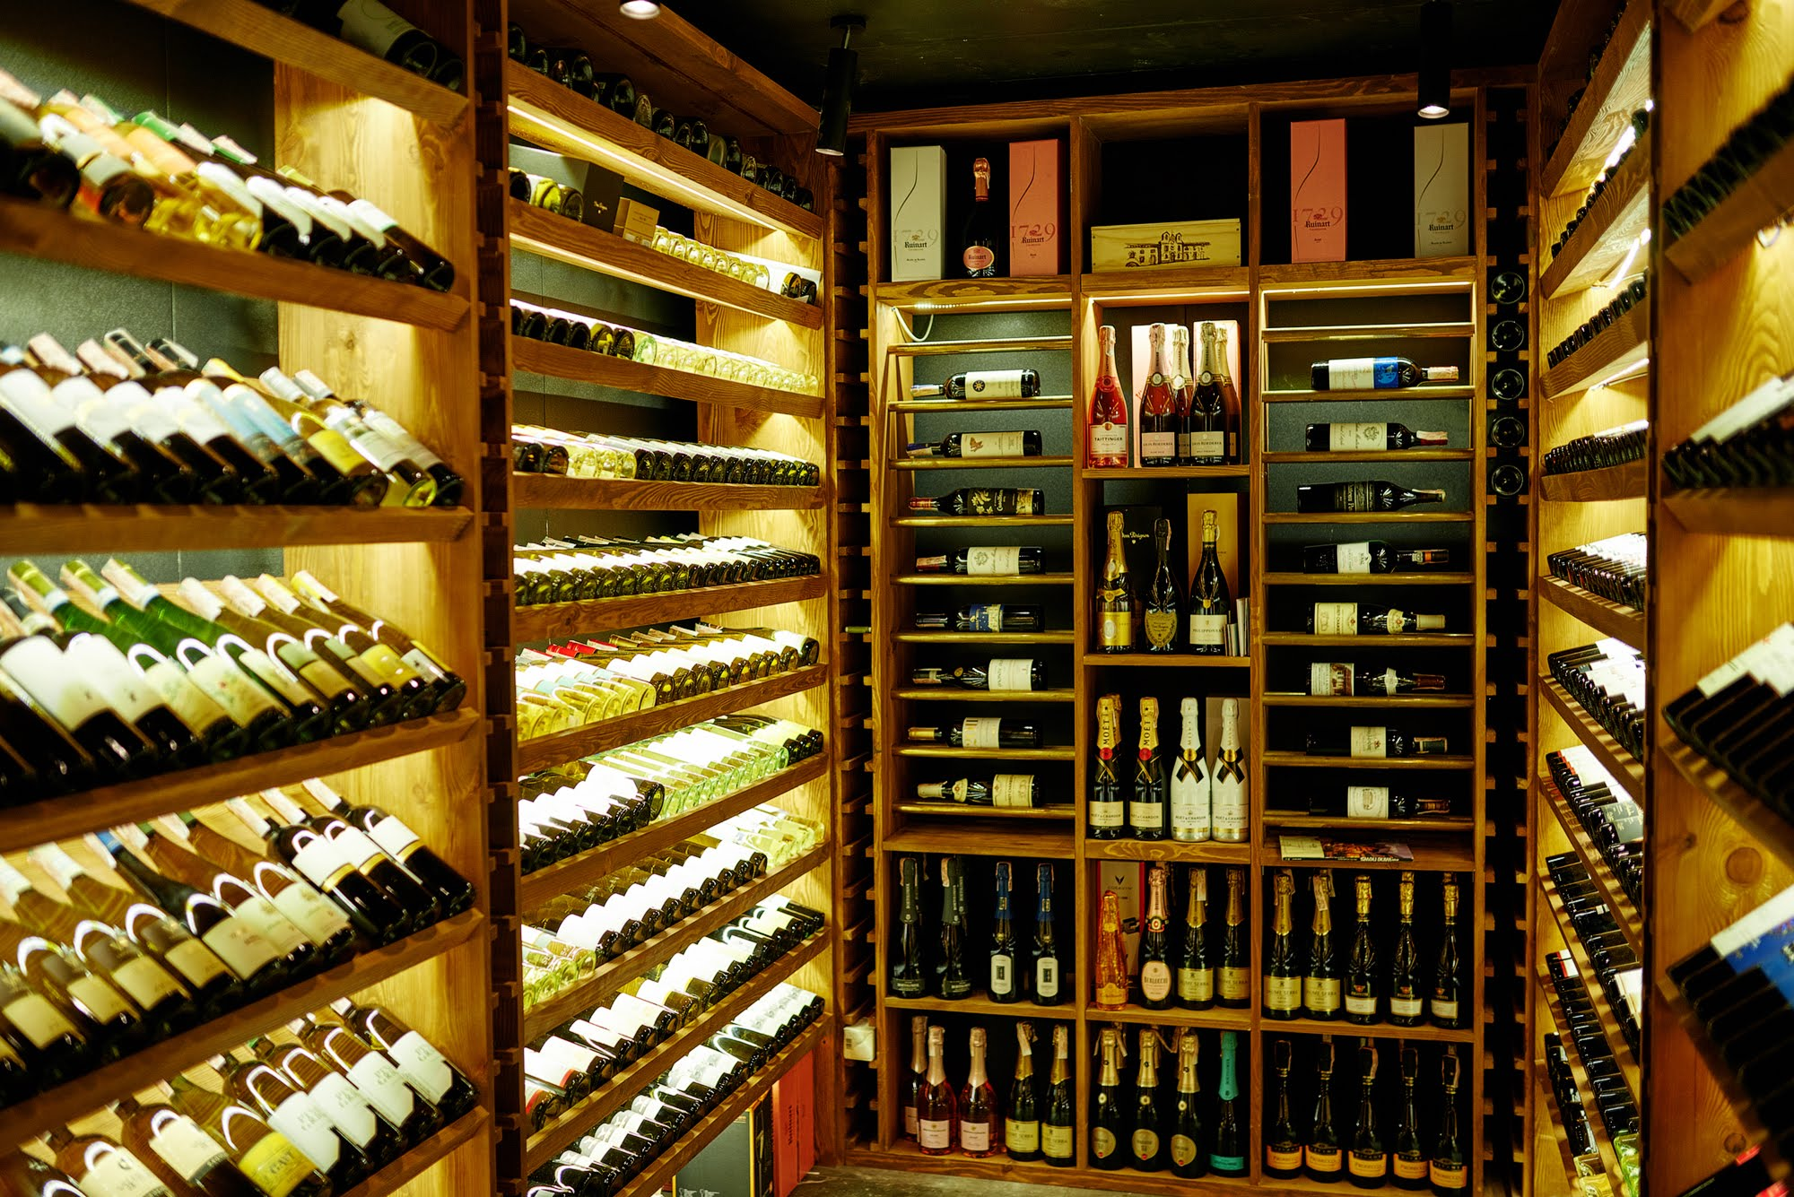
РЕСТОРАН «МАЯК» • ВИННА КІМНАТА
Колекція вин ресторану "Маяк" налічує близько 250 позицій. Від всесвітньо відомих винних будинків до невеликих сімейних виноробень.

Slide 5
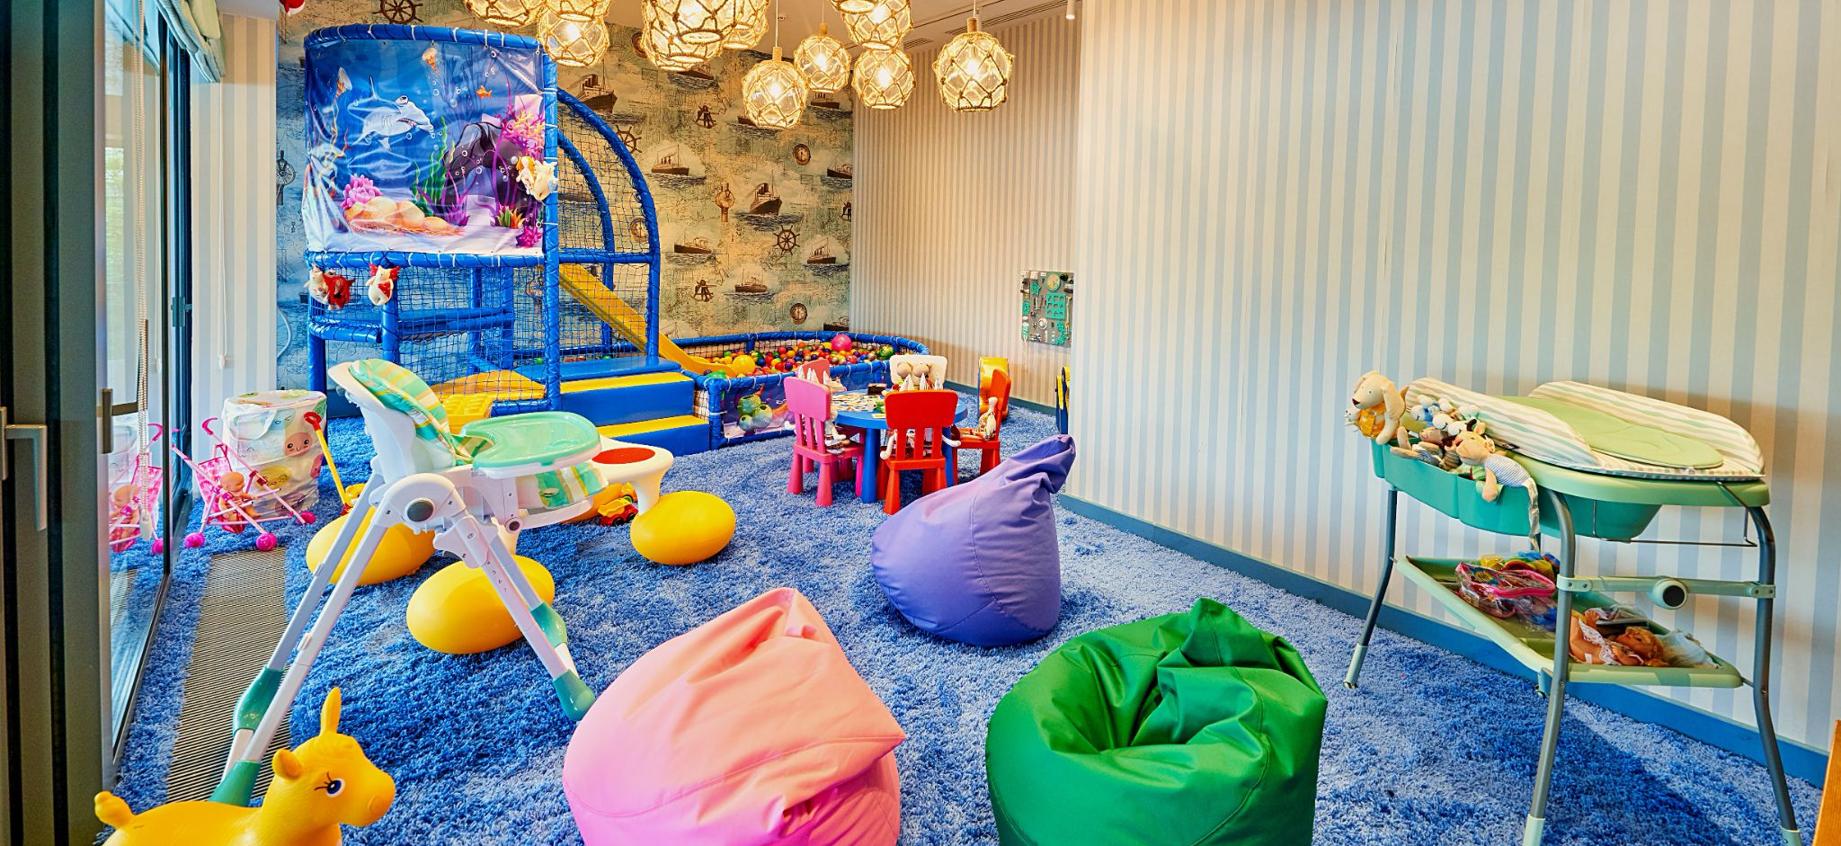
РЕСТОРАН «МАЯК» • ДИТЯЧА КІМНАТА
До зустрічі з дітьми ми підготувалися ґрунтовно. Дитяча кімната з гіркою іграшок і басейном з кульок і спеціально для молодших гостей — дитяче меню.

Slide 6
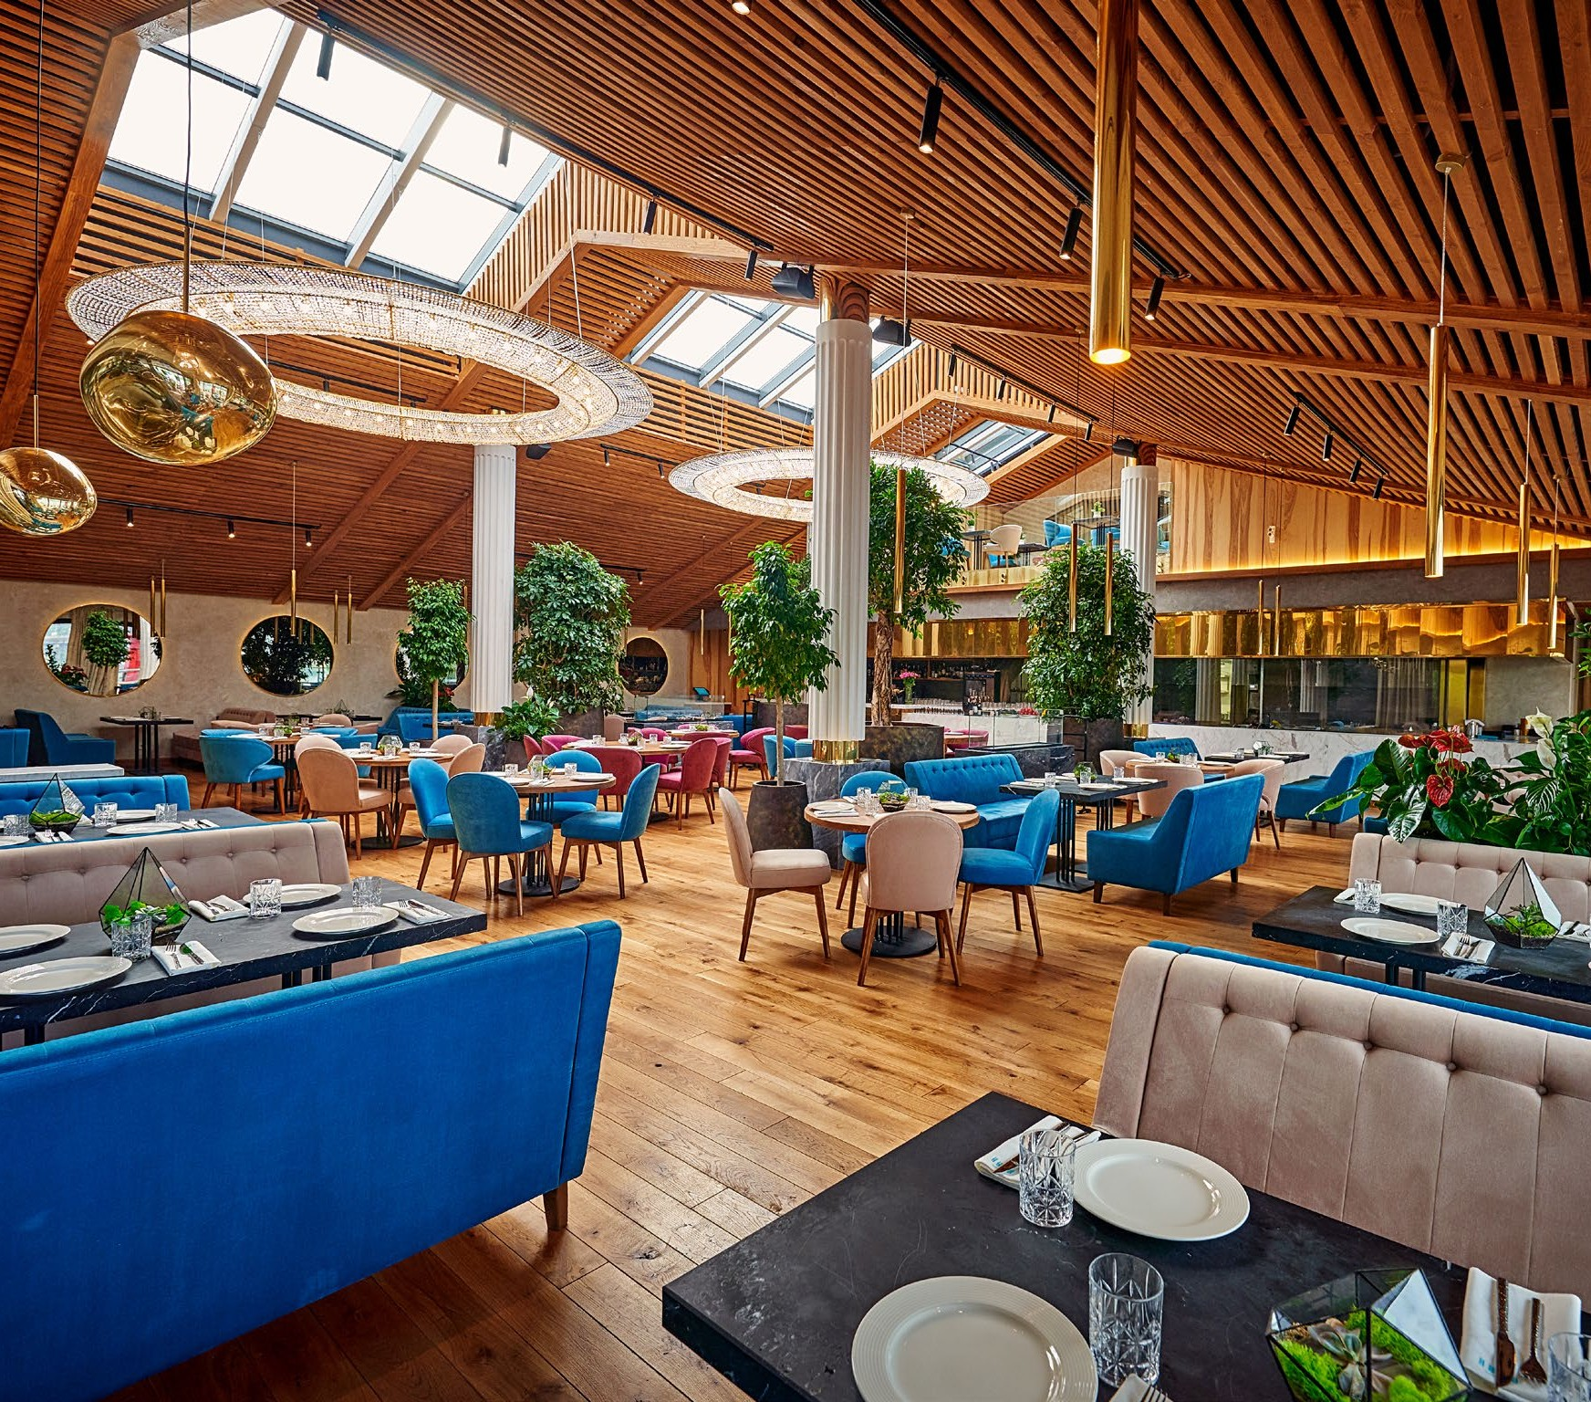
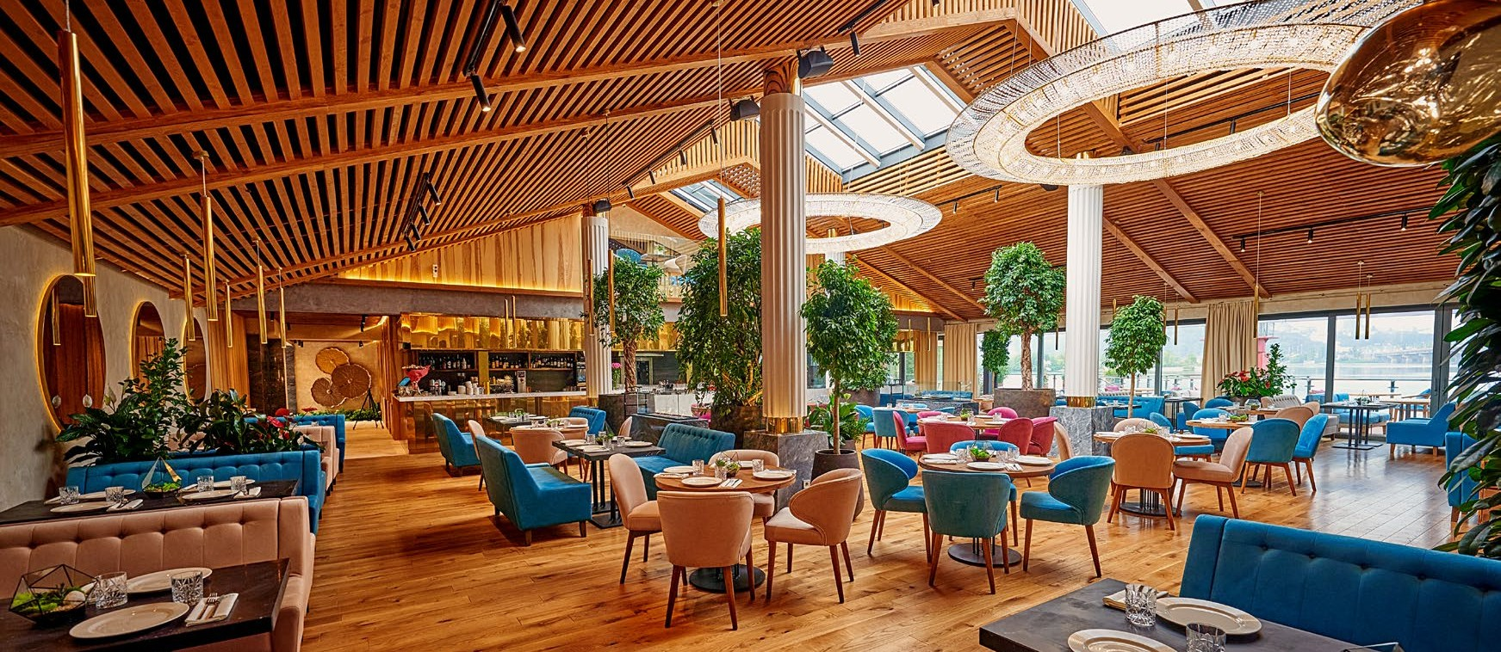
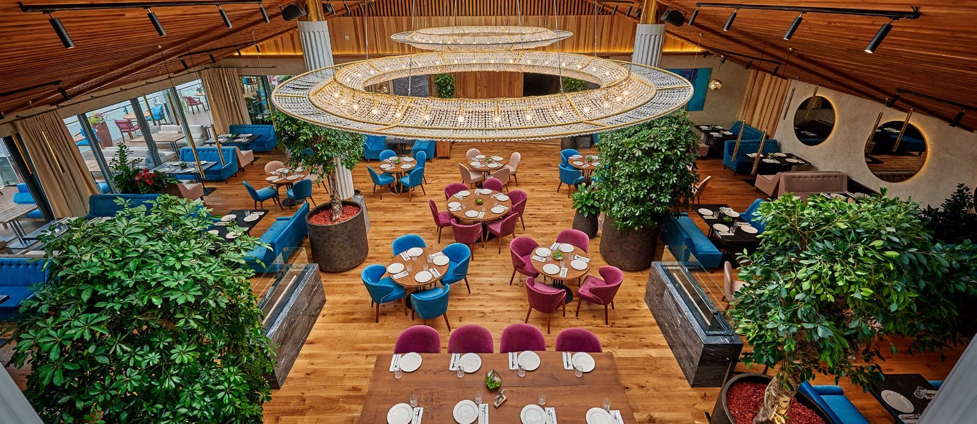
РЕСТОРАН «МАЯК» • ОСНОВНА ЗАЛА (1 ПОВЕРХ)
Просторе приміщення 1-го поверху з панорамними вікнами та виходом на терасу.
Місткість: під банкет — 110 осіб, під фуршет — 200 осіб. Депозит — 150 тис.
Можливість використання дитячої кімнати та відкритої шоу-кухні.

Slide 7
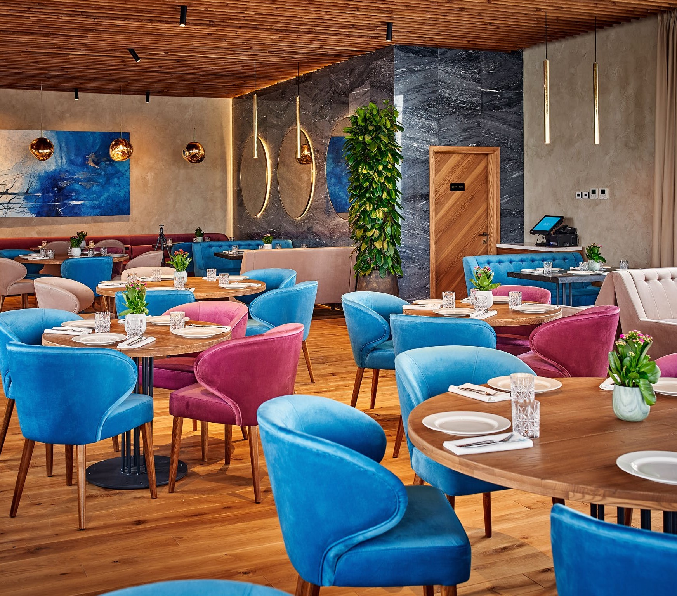
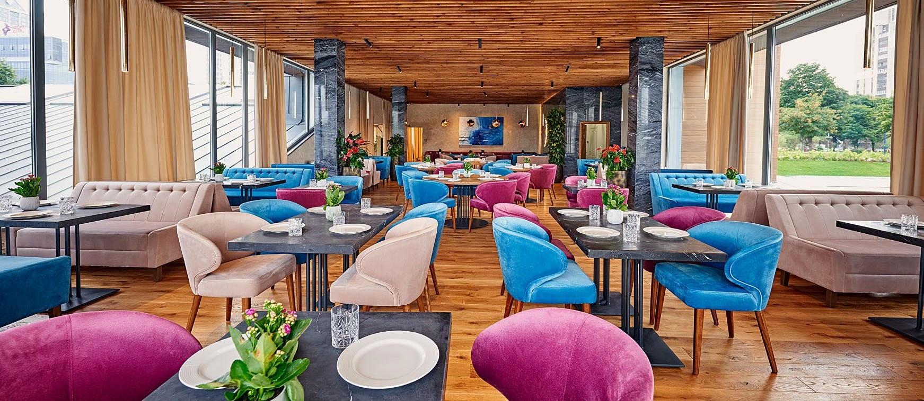
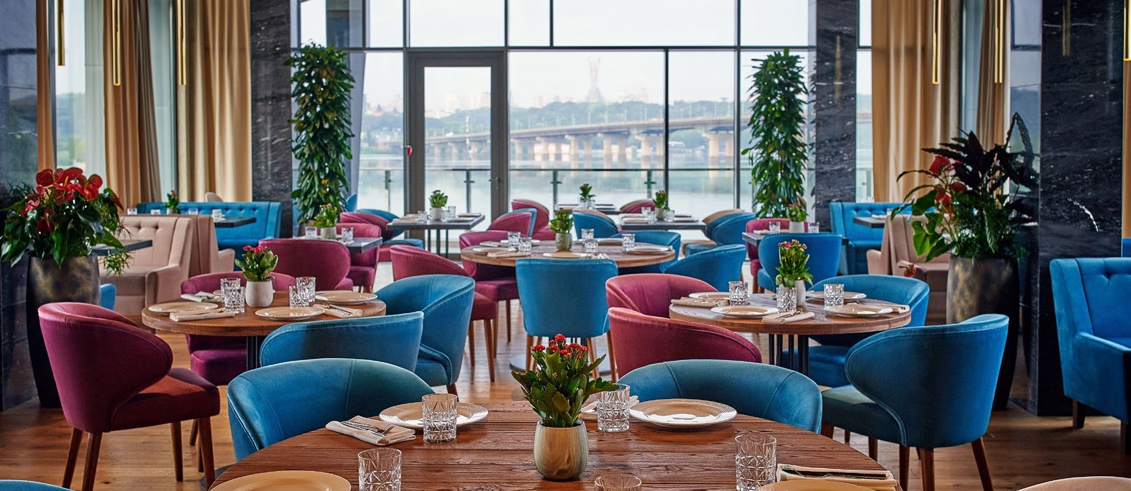
РЕСТОРАН «МАЯК» • ОСНОВНА ЗАЛА (2 ПОВЕРХ)
Просторе приміщення 2-го поверху з панорамними вікнами та виходом на балкон. Місткість: під банкет — 60 осіб, під фуршет — 120 осіб. Депозит — 80 тис.

Slide 8
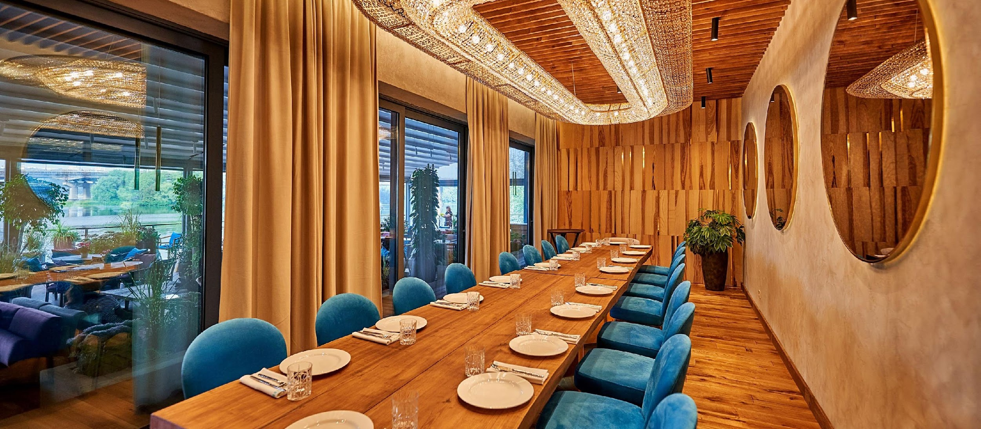
РЕСТОРАН «МАЯК» • МАЛА БАНКЕТНА ЗАЛА
Затишний зал 1-го поверху з панорамними вікнами та виходом на терасу. Місткість під банкет — 20 осіб. Депозит — 30 тис.

Slide 9
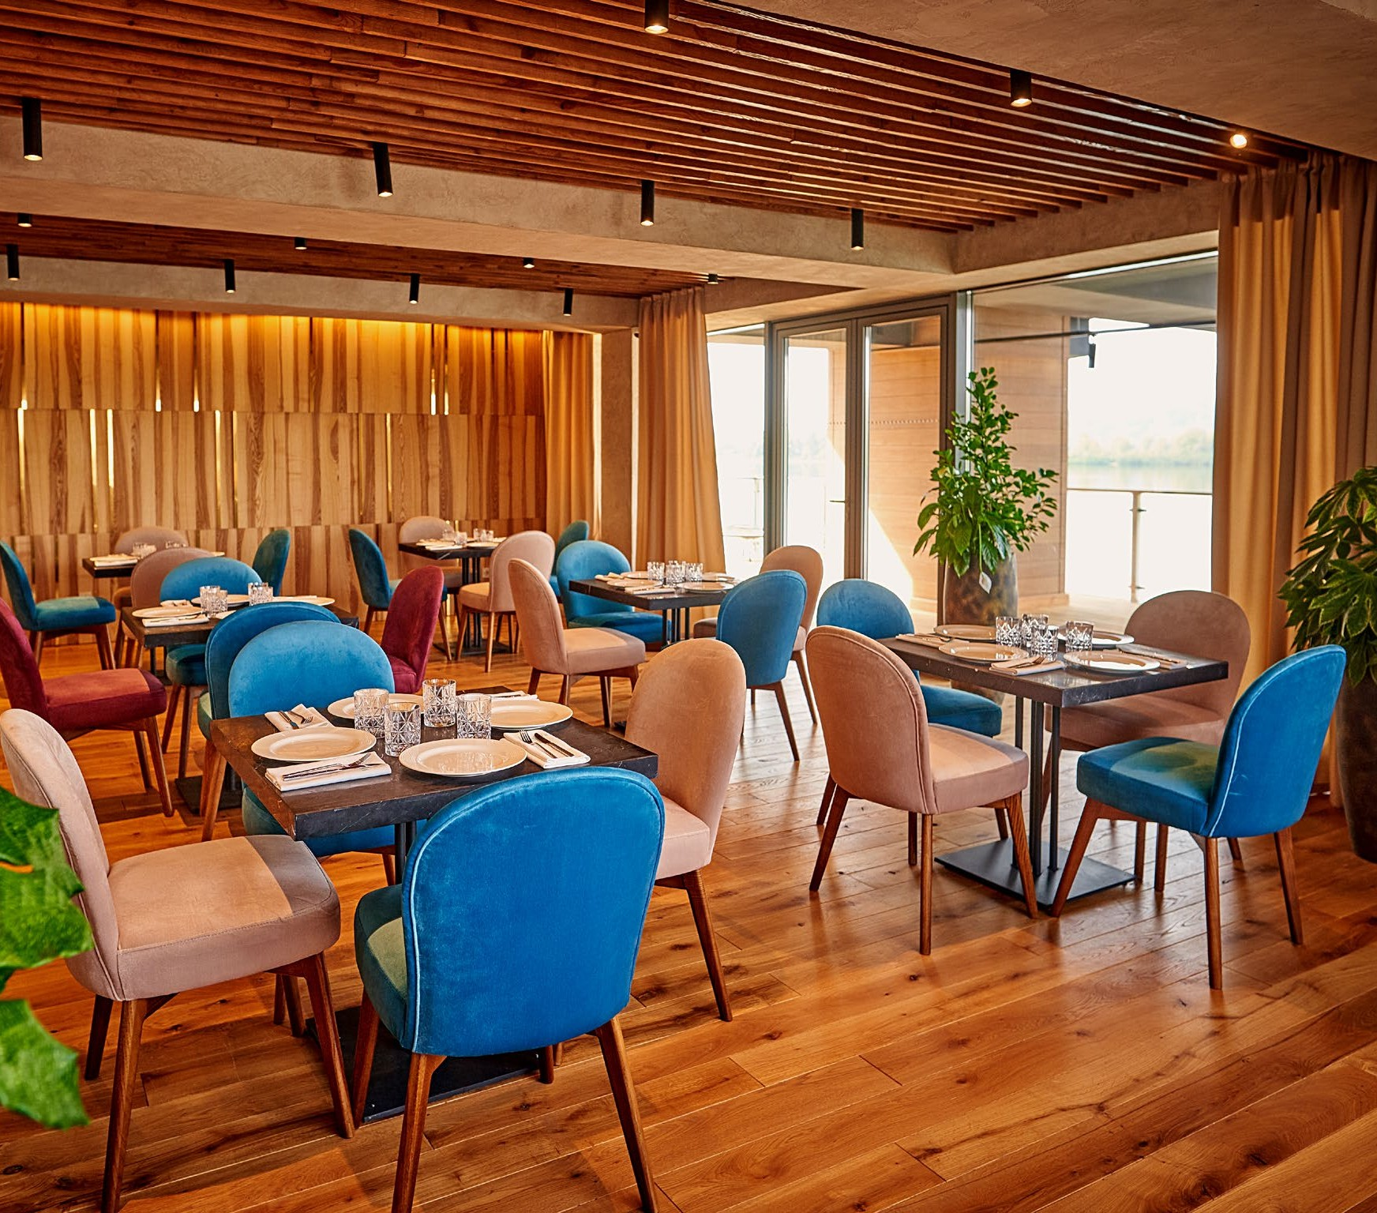
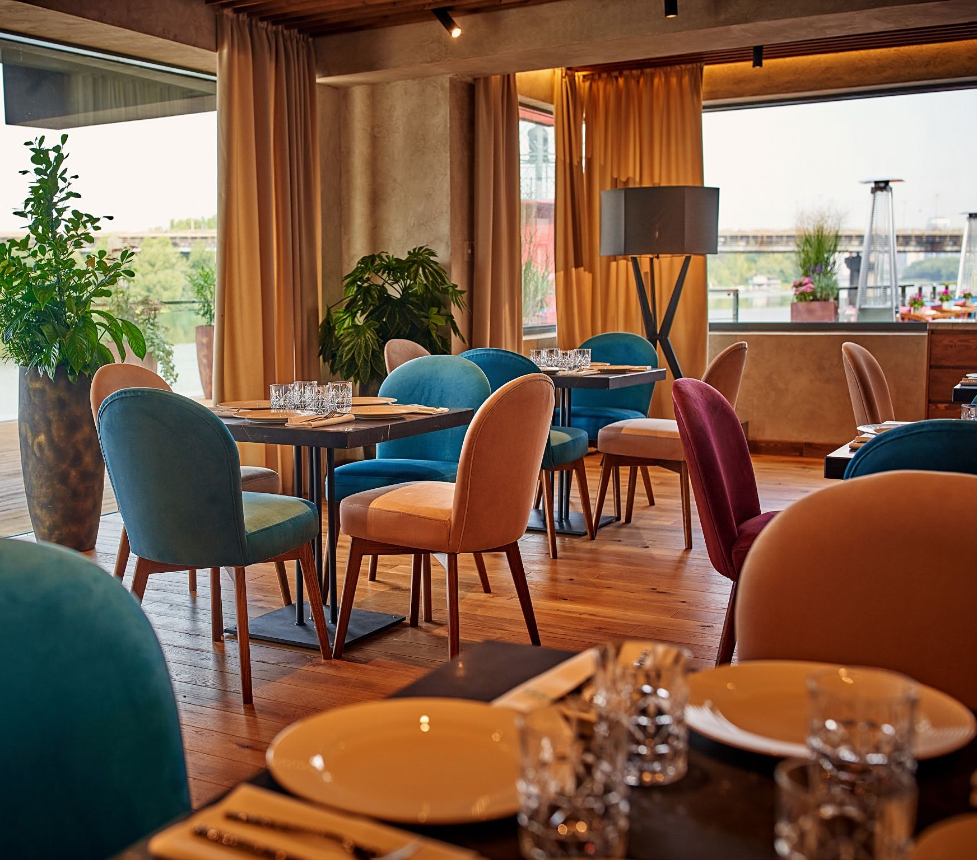
РЕСТОРАН «МАЯК» • ВЕЛИКА БАНКЕТНА ЗАЛА
Простора зала 1-го поверху з панорамними вікнами та виходом на терасу. Місткість під банкет — 30 осіб, під фуршет — 40 осіб. Депозит — 40 тис.

Slide 10
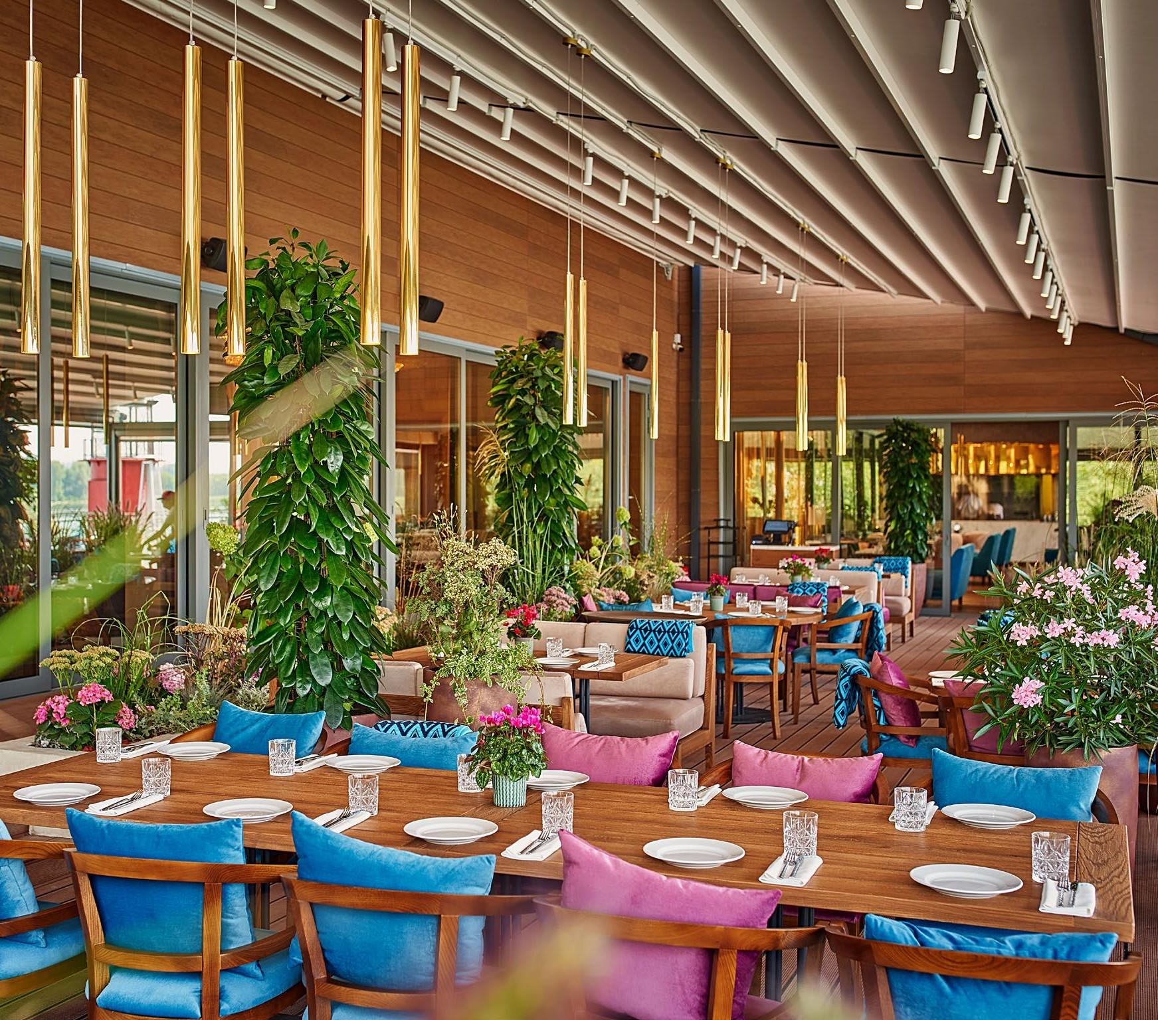
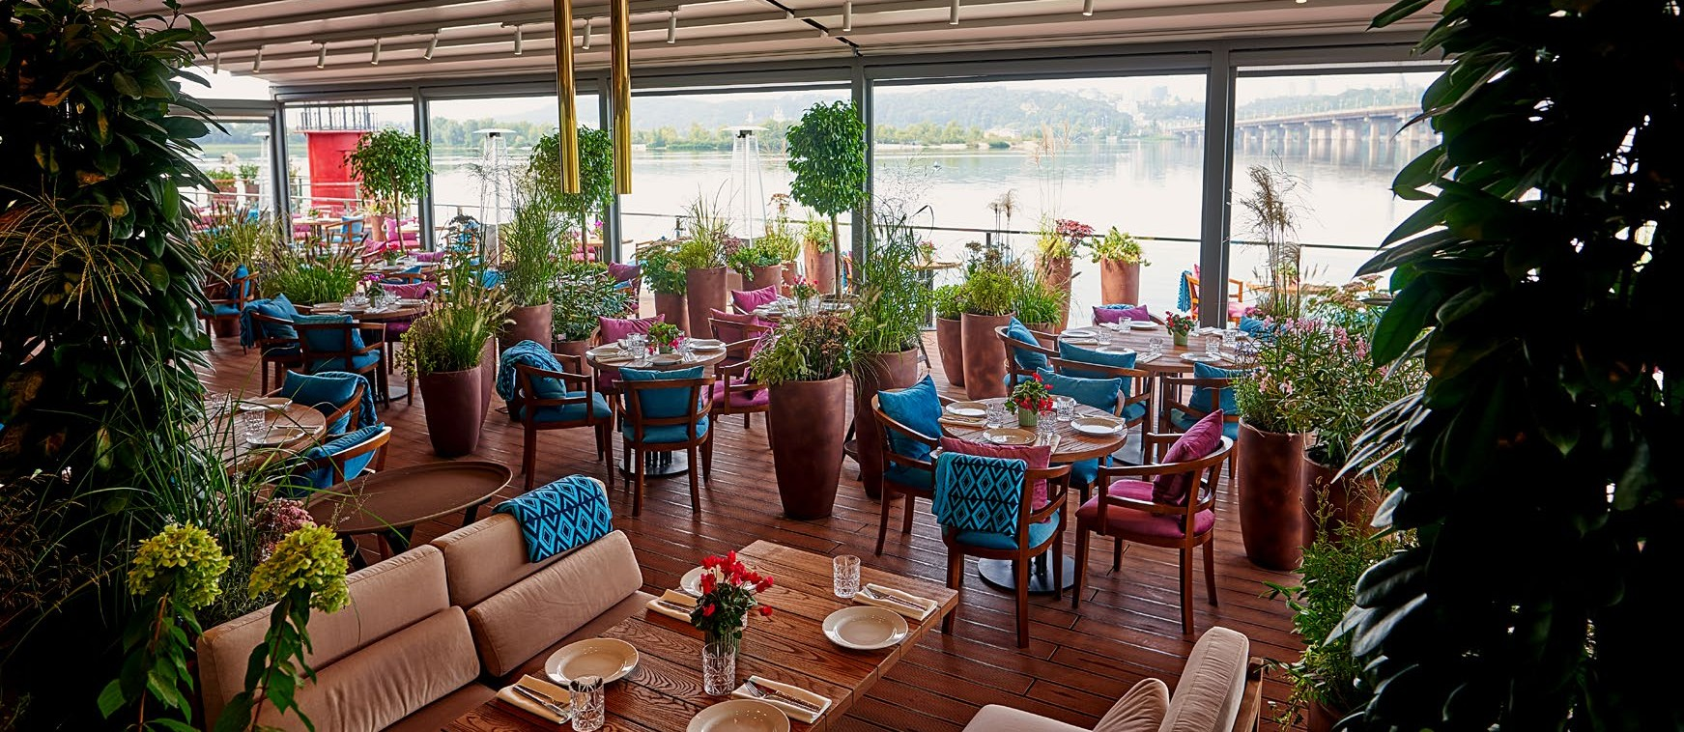
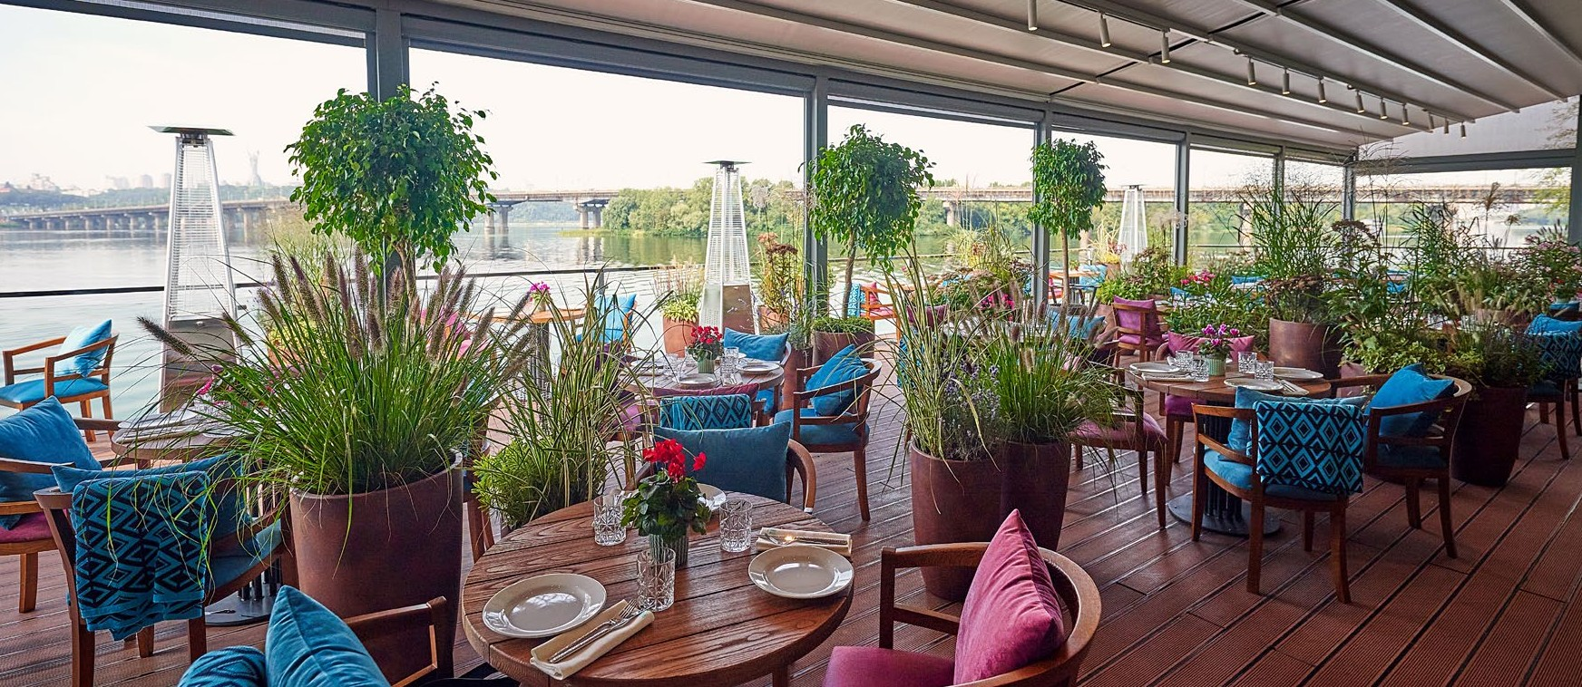
РЕСТОРАН «МАЯК» • ТЕРАСА № 1
Затишна тераса з шикарним видом на Правий берег та Батьківщину-Мати. З виходом на пантон для яхт. Місткість під банкет — 50 осіб, під фуршет — 80 осіб. Депозит — 250 тис.

Slide 11
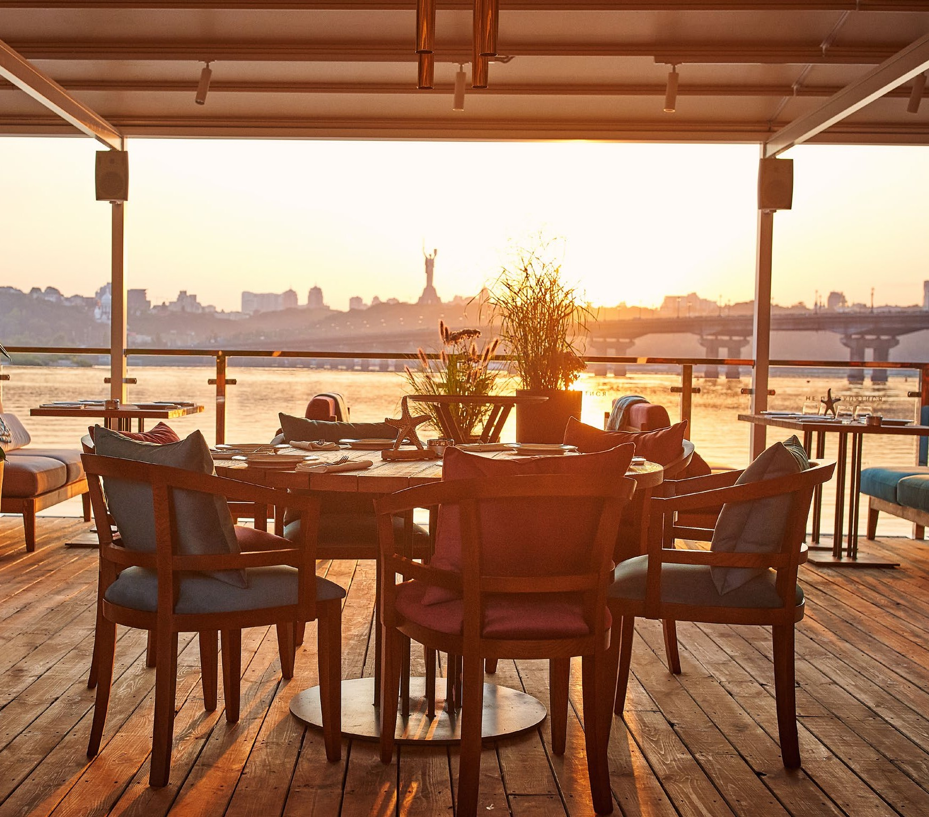
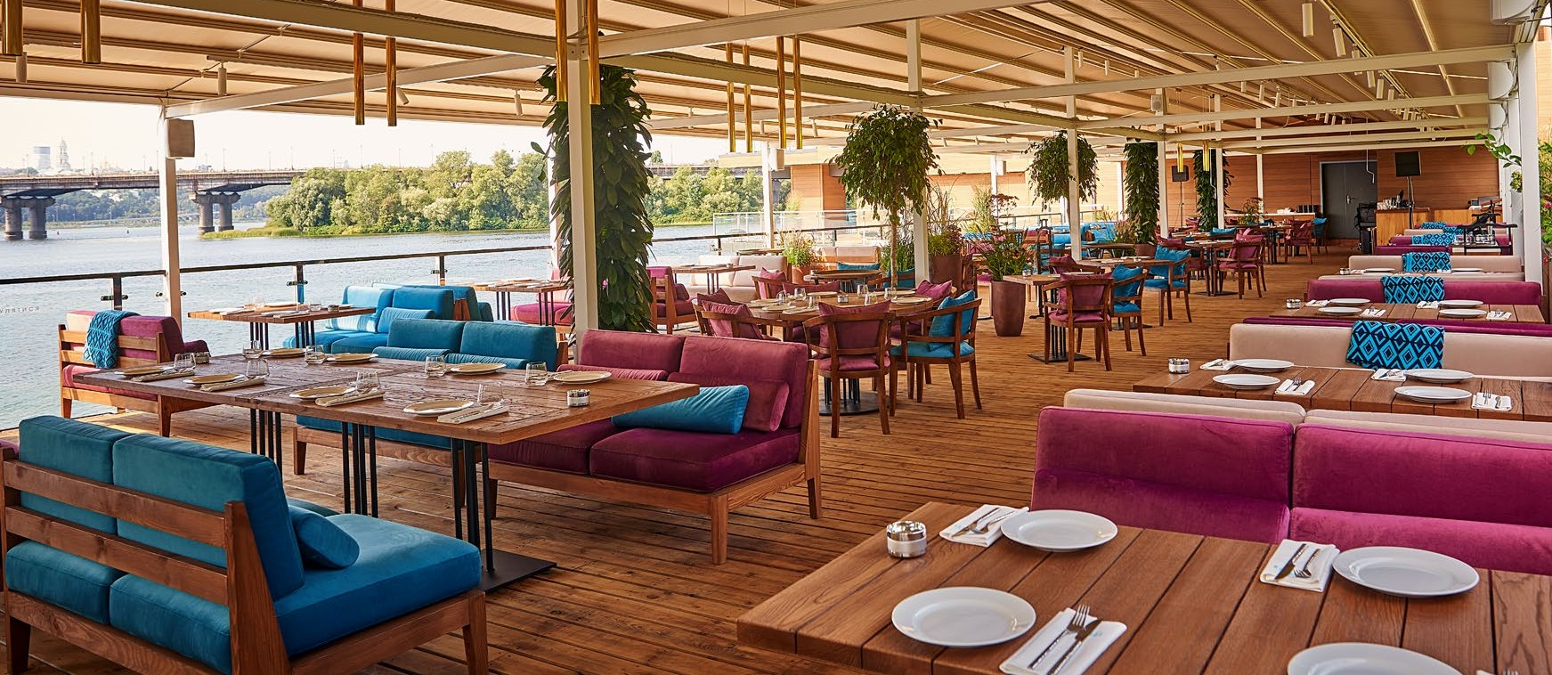
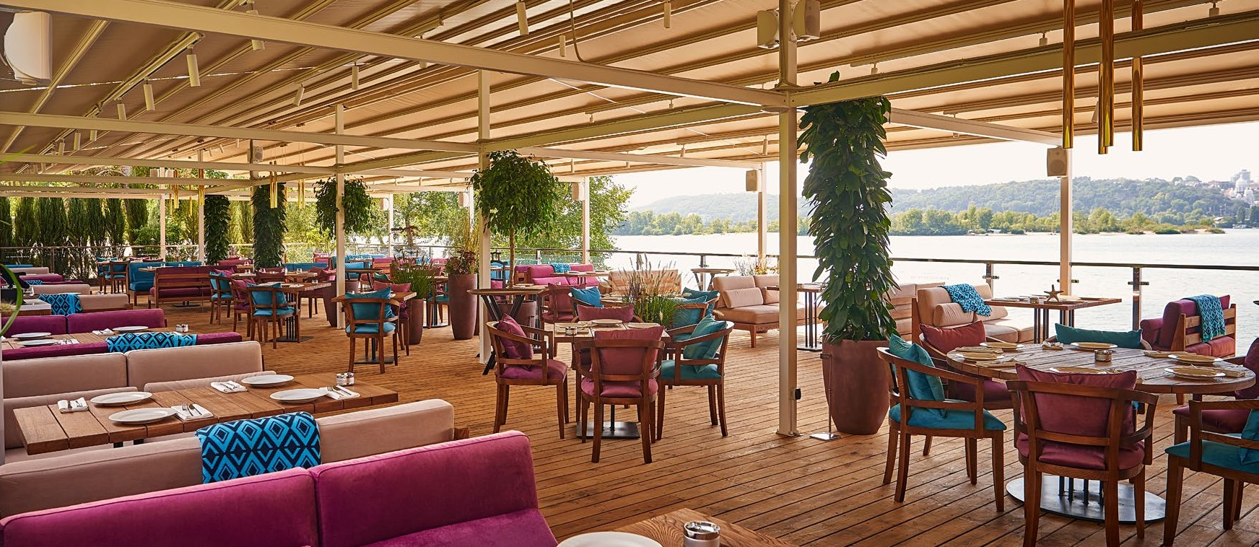
РЕСТОРАН «МАЯК» • ТЕРАСА № 2
Затишна тераса з шикарним видом на Правий берег та Батьківщину-Мати. З виходом на пантон для яхт. Місткість під банкет — 120 осіб, під фуршет — 250 осіб. Депозит — 250 тис.

Slide 12
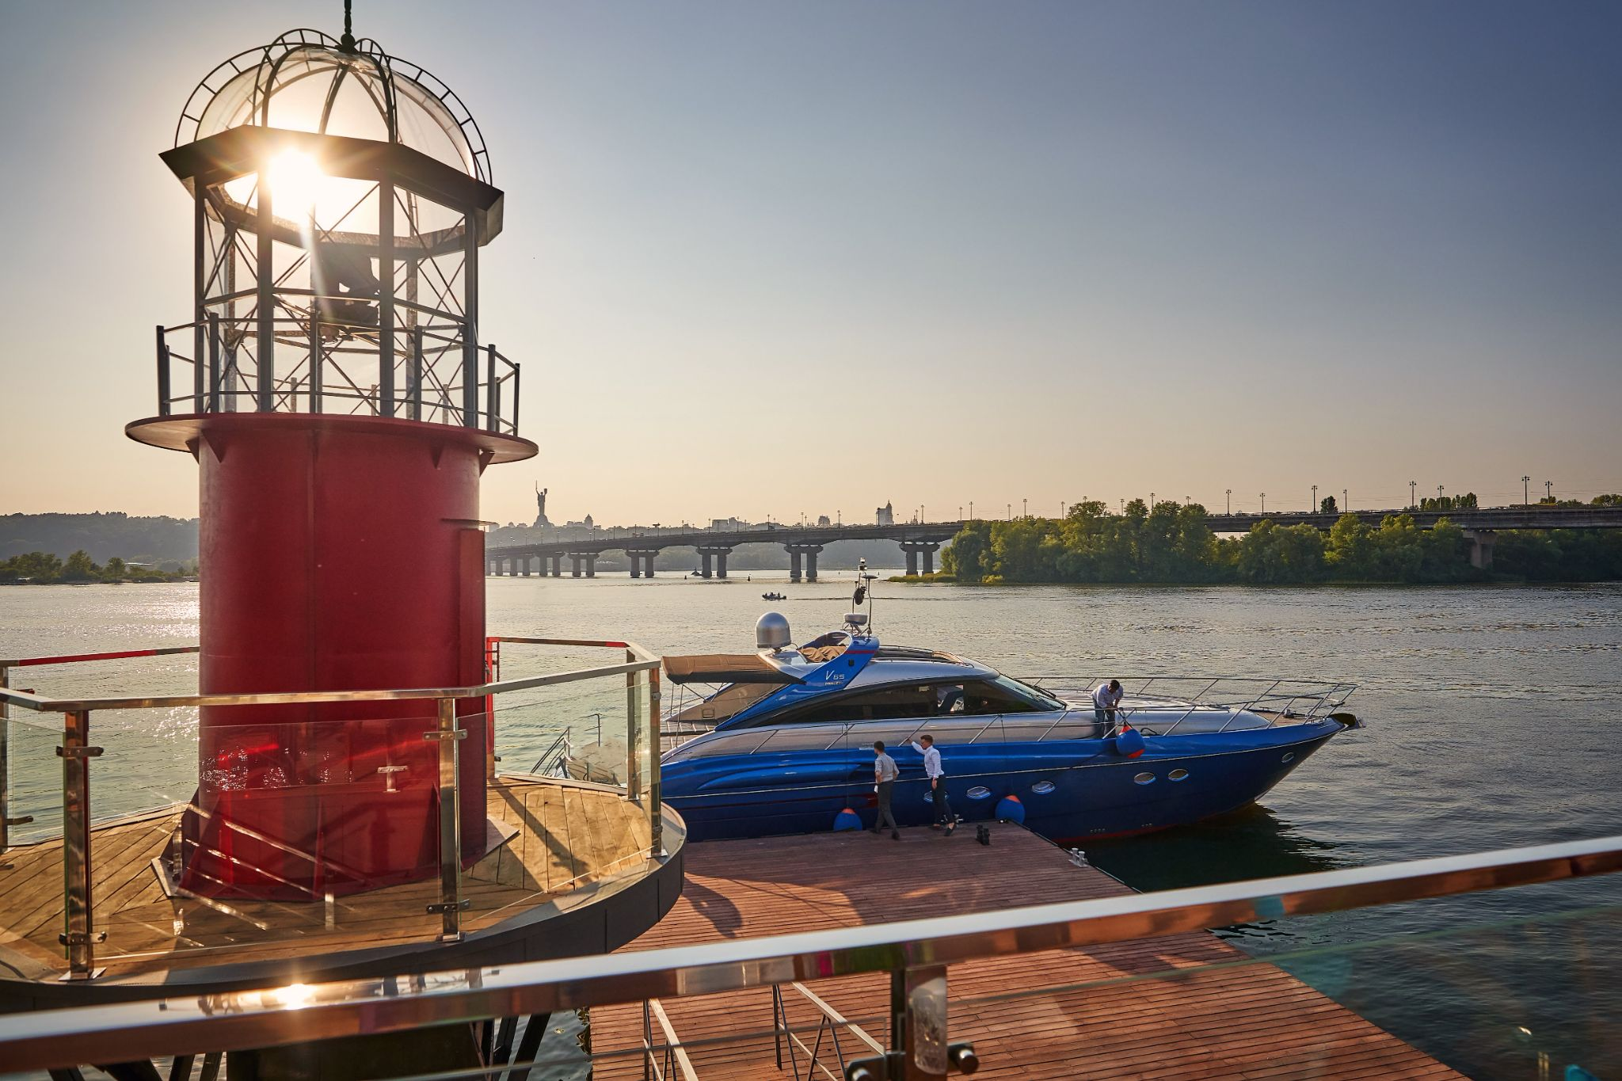
РЕСТОРАН «МАЯК» • ДОДАТКОВІ МОЖЛИВОСТІ
Плаваючий пантон — 7000 тис
Пантон стаціонарний — 15000 тис
Маяк перед першим поверхом — 50 тис

Slide 13
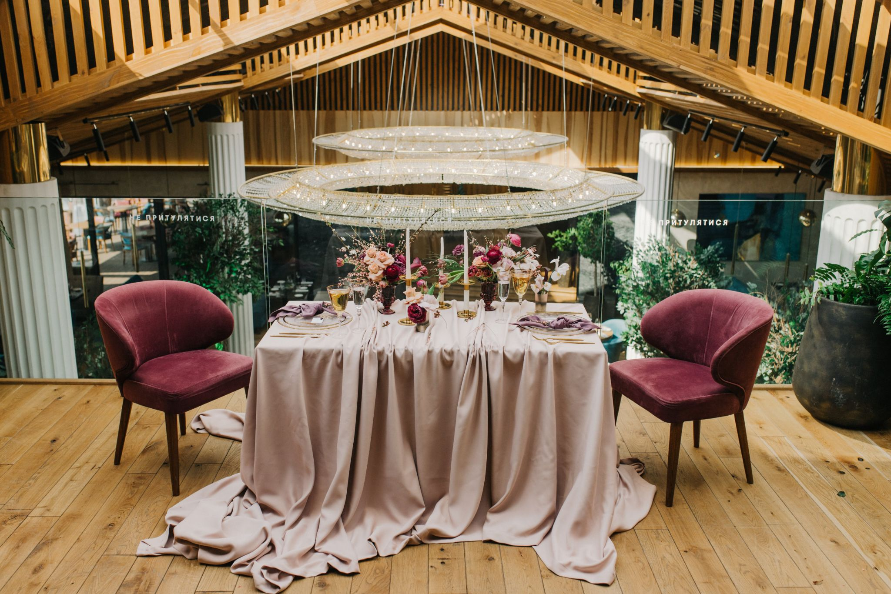
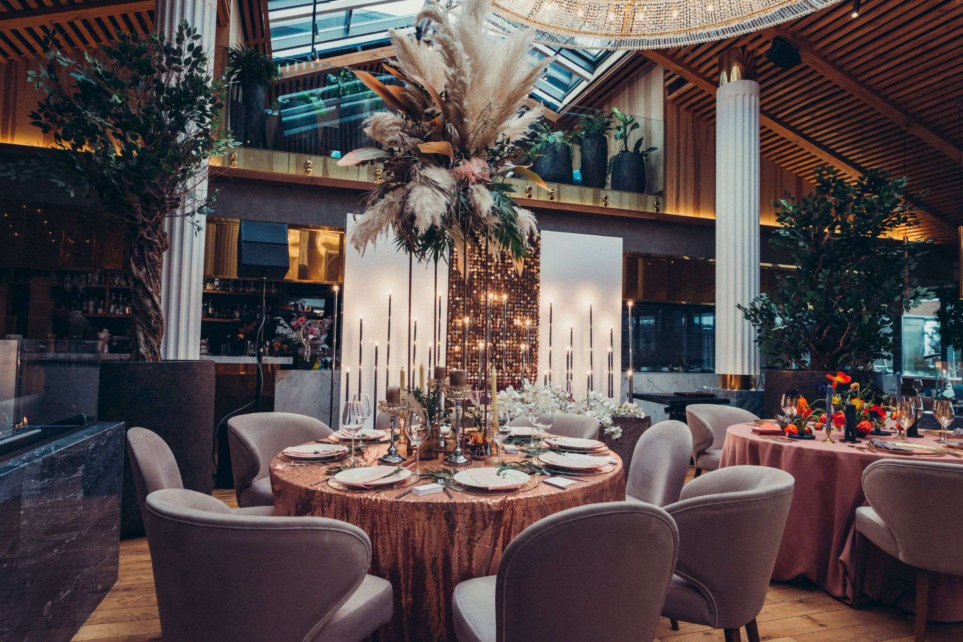
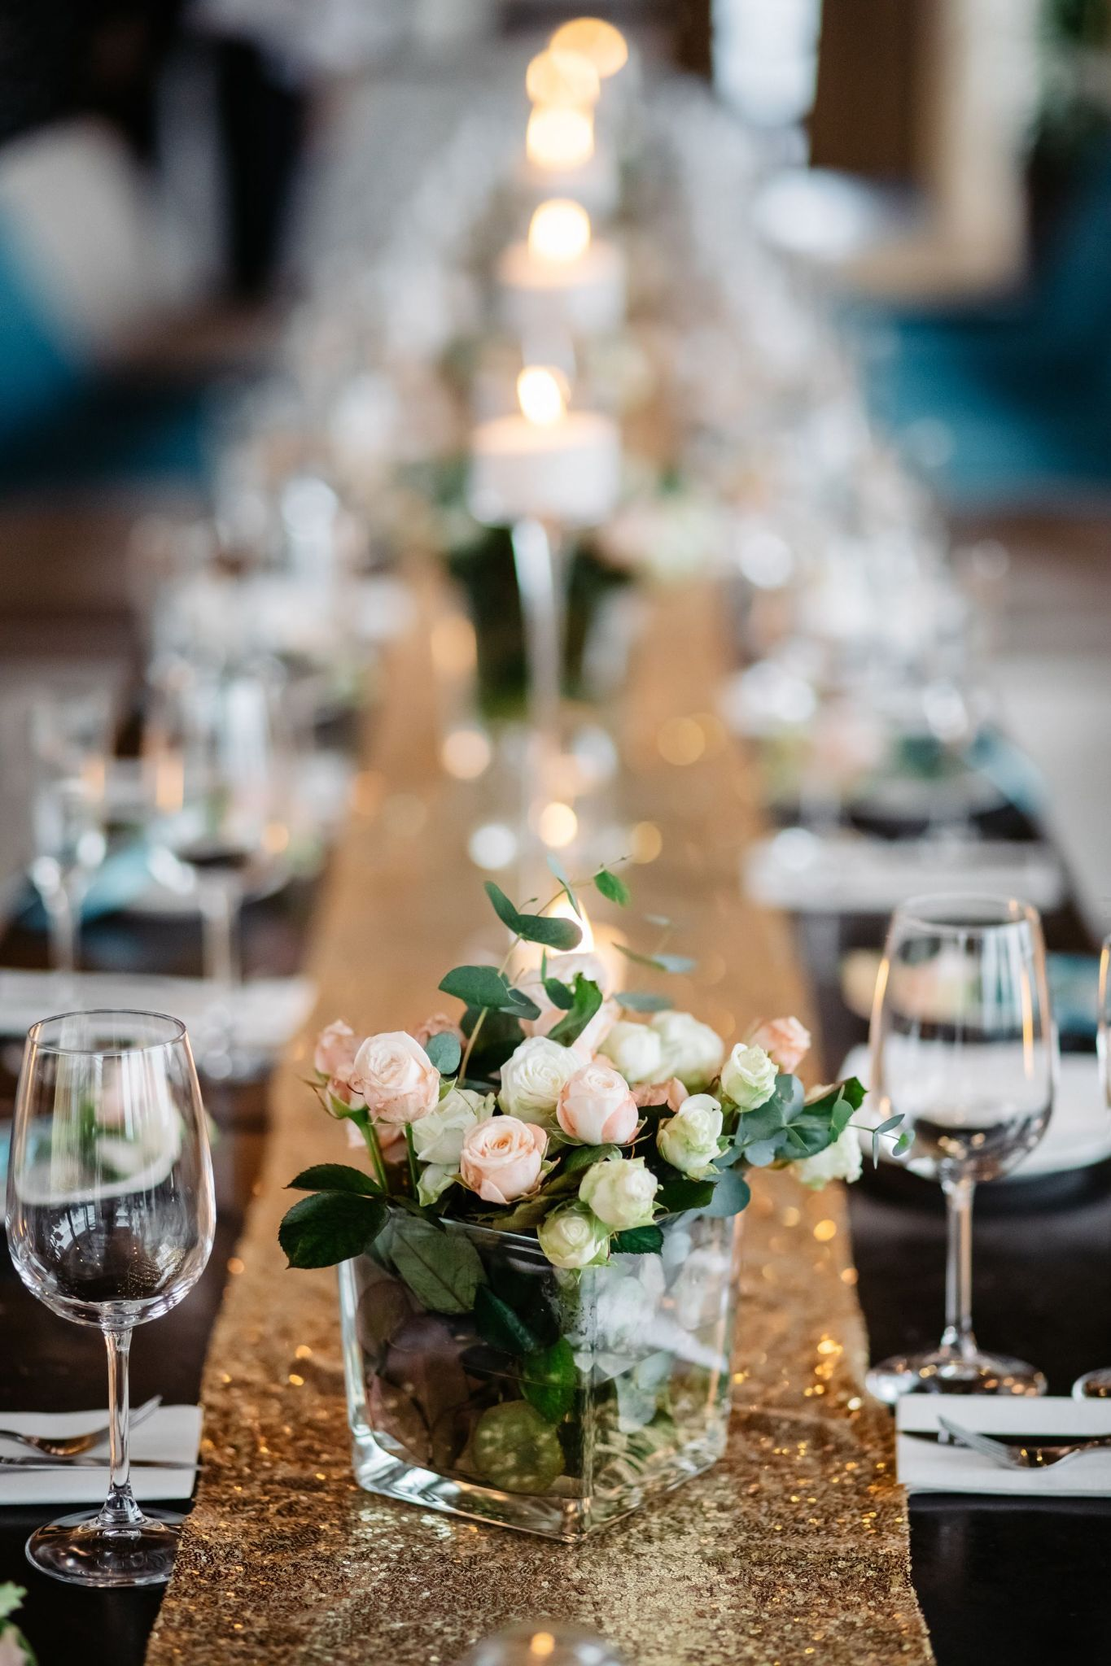
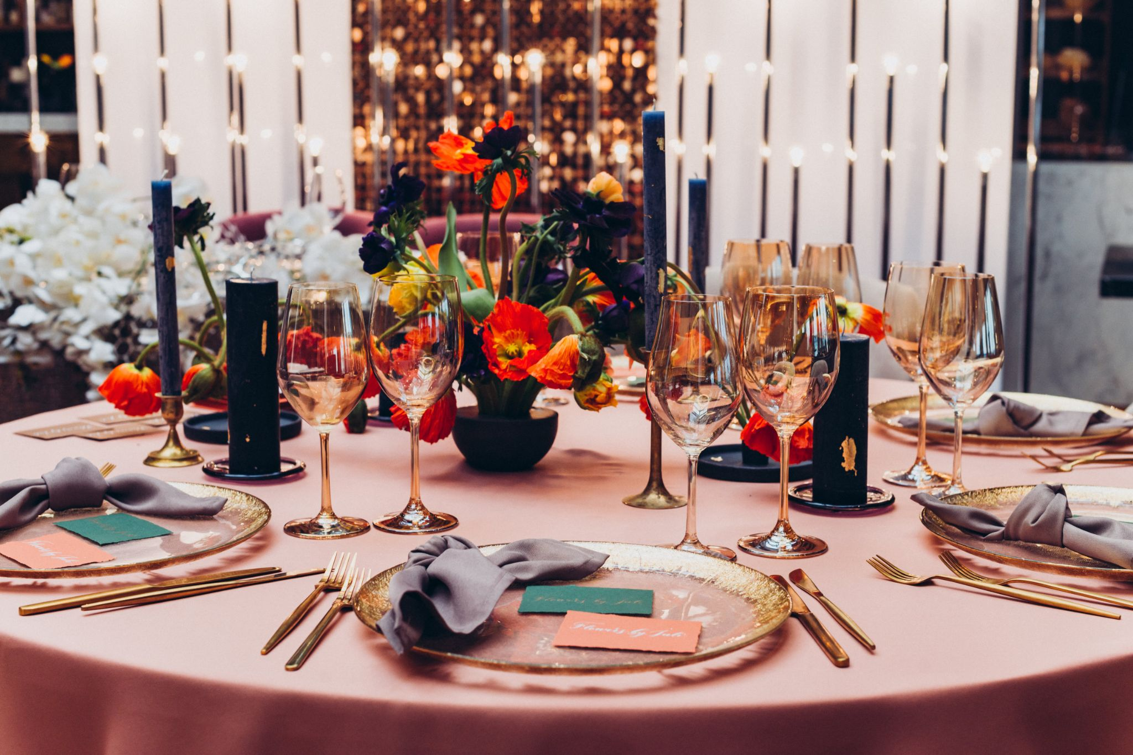
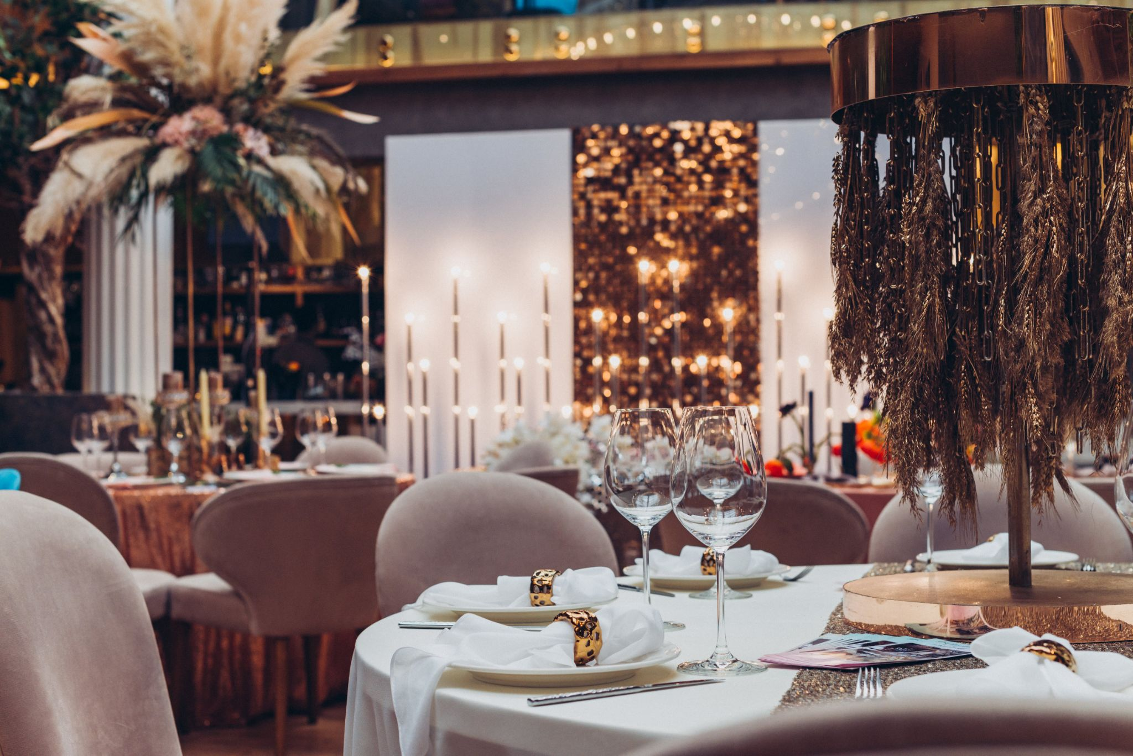
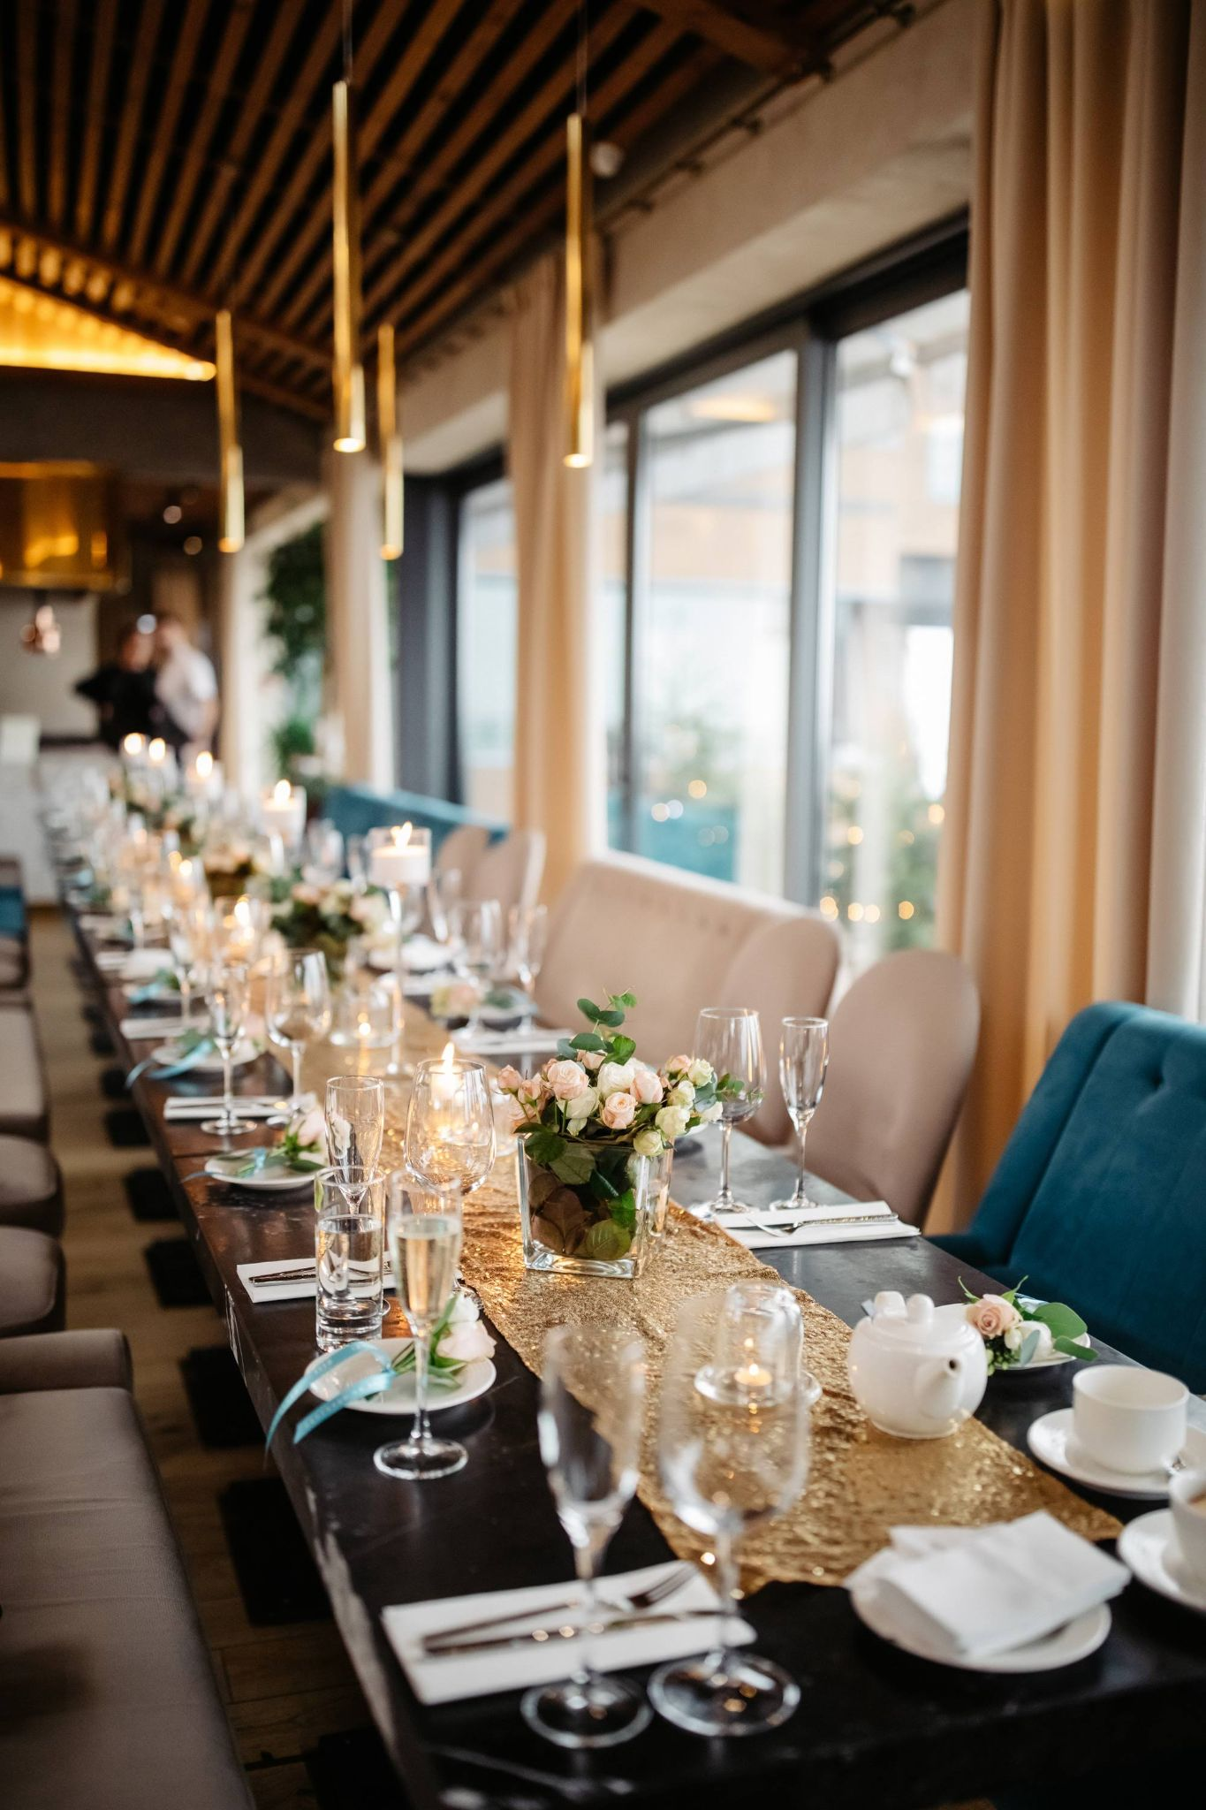
РЕСТОРАН «МАЯК» • ФОТОГРАФІЇ З ЗАХОДІВ

Slide 14
Київ, Дніпровська набережна, 2
+38 066 567 45 87 Олександр (метрдотель)
+38 067 419 08 13 Юлія (банкетний менеджер)
+38 050 414 55 40 (адміністратор)
www.mayak.rest
Відео-презентація- https://photos.app.goo.gl/QVmcGywYuJYWRmB78

